Slide 1
Controllo della temperatura di una casa
Progetto di Controllo Avanzato e Multivariabile
2022/2023
Allievi Giulia, 1058231
Fanton Martina, 1059640

Slide 2
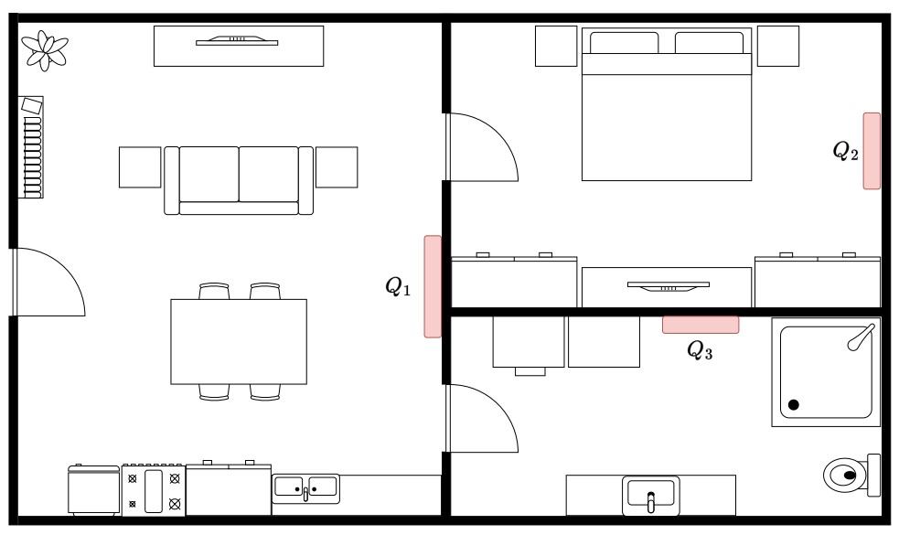
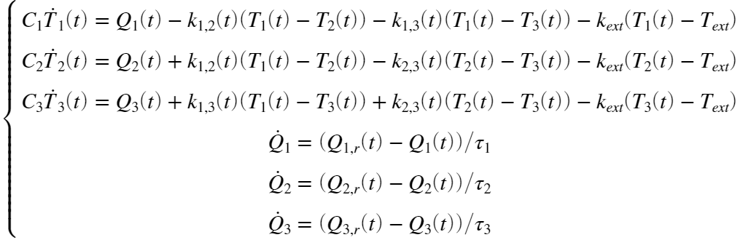

1. Descrizione del problema
Equazioni della dinamica del sistema
Planimetria della casa
Planimetria della casa
1/45

Slide 3
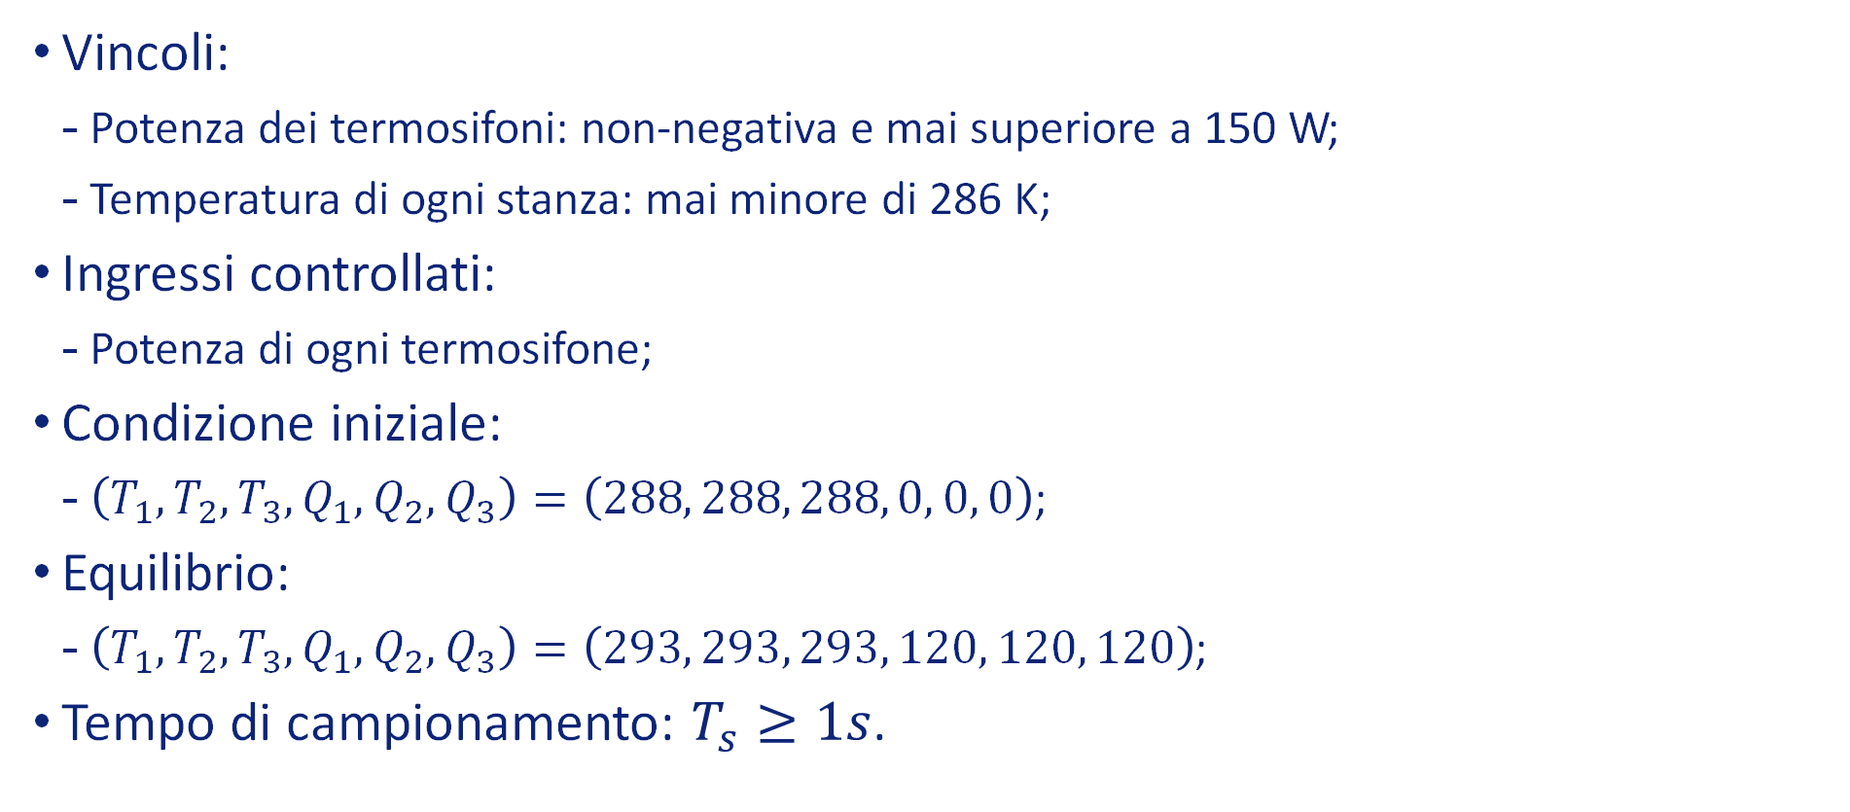
1. Descrizione del problema
Vincoli:
Potenza dei termosifoni: non-negativa e mai superiore a 150 W;
Temperatura di ogni stanza: mai minore di 286 K;
Ingressi controllati:
Potenza di ogni termosifone;
Condizione iniziale:
$\left(T_{1},T_{2},T_{3},Q_{1},Q_{2},Q_{3}\right)=\left(288, 288, 288, 0, 0, 0\right)$;
Equilibrio:
$\left(T_{1},T_{2},T_{3},Q_{1},Q_{2},Q_{3}\right)=\left(293, 293, 293, 120, 120, 120\right)$;
Tempo di campionamento: $T_{s}≥1s$.
2/45

Slide 4
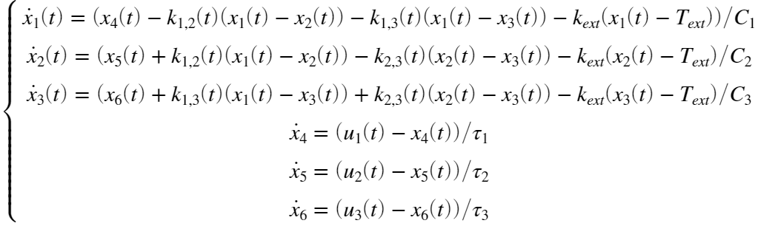


2. Operazioni preliminari
Espressione della dinamica del sistema in variabili di stato:
$$x={\left[x_{1}, x_{2}, x_{3}, x_{4}, x_{5}, x_{6} \right]}^{′}:= {\left[T_{1}, T_{2}, T_{3}, Q_{1}, Q_{2}, Q_{3}\right]}^{′},x∈ℝ^{6}$$
$$u={\left[u_{1}, u_{2}, u_{3}\right]}^{′}:= {\left[Q_{1,r},Q_{2,r},Q_{3,r}\right]}^{′}, u∈ℝ^{3}$$
3/45

Slide 5
2. Operazioni preliminari
Definizione dei vincoli:
Non avendo un vincolo di massimo sulla temperatura, si decide di imporre come temperatura massima 50 °C, corrispondenti a 323 K.
Calcolo degli ingressi di equilibrio:
Sostituzione del punto di equilibrio;
Azzeramento delle derivate.
Calcolo delle matrici A e B linearizzate, a tempo continuo:
Calcolo delle derivate parziali;
Sostituzione del punto di equilibrio;
Sostituzione degli ingressi di equilibrio ricavati al punto 3.
4/45

Slide 6
2. Operazioni preliminari
Proprietà del sistema deducibili dalle matrici A e B:
Autovalori: 4 reali negativi, 2 complessi coniugati con parte reale negativa;
Raggiungibilità.
Calcolo delle matrici A e B a tempo discreto:
Definizione delle matrici C e D a tempo continuo;
Osservabilità;
Discretizzazione;
Verifica della coerenza dei risultati ottenuti.
Traslazione rispetto al problema MPC:
Equilibrio → origine;
Vincoli e condizione iniziale → traslati rispetto all’equilibrio.
5/45

Slide 7
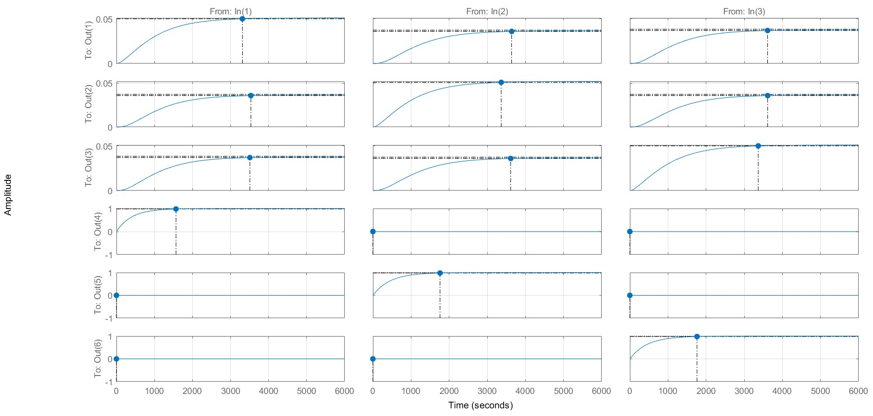
2. Operazioni preliminari
Risposta allo scalino del sistema a tempo continuo in anello aperto.
6/45

Slide 8
Vincolo terminale di disuguaglianza e costo terminale
Controllo della temperatura di una casa

Slide 9
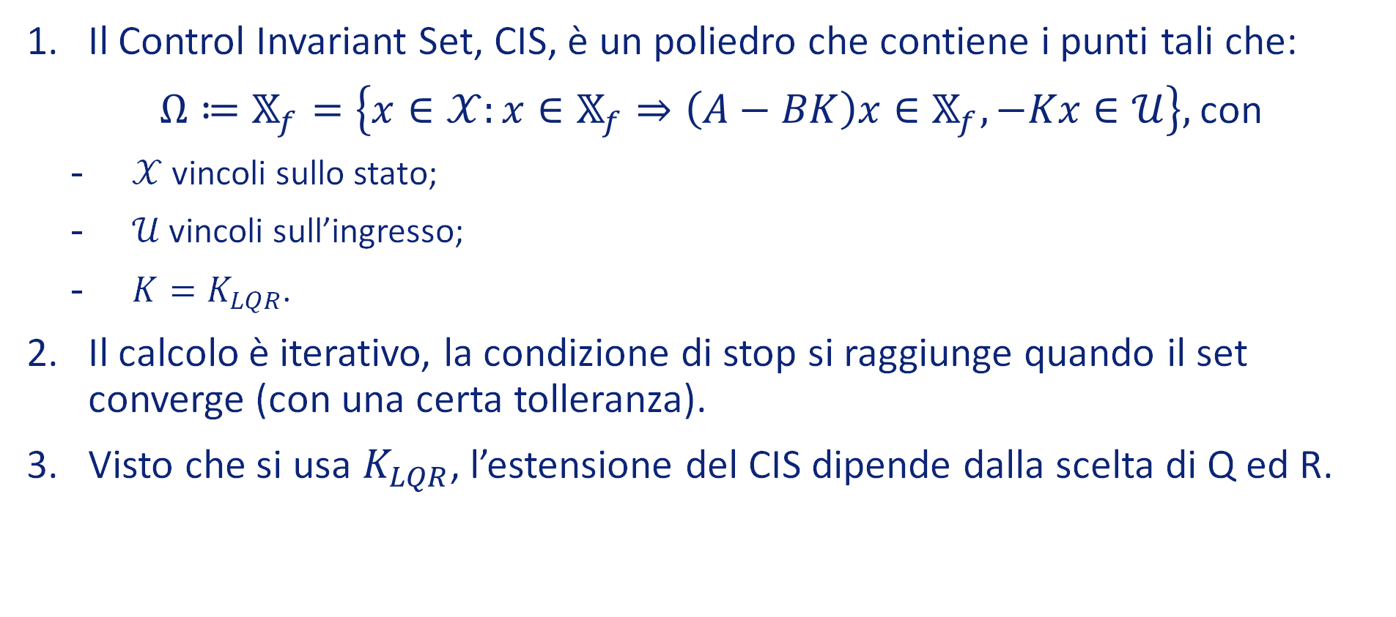
3. Control Invariant Set
Il Control Invariant Set, CIS, è un poliedro che contiene i punti tali che:
$Ω≔𝕏_{f}=\left\{x∈𝒳:x∈𝕏_{f}⇒\left(A−BK\right)x∈𝕏_{f}, −Kx∈𝒰\right\},$con
$𝒳$vincoli sullo stato;
$𝒰$ vincoli sull’ingresso;
$K=K_{LQR}$.
Il calcolo è iterativo, la condizione di stop si raggiunge quando il set converge (con una certa tolleranza).
Visto che si usa $K_{LQR}$, l’estensione del CIS dipende dalla scelta di Q ed R.
8/45

Slide 10
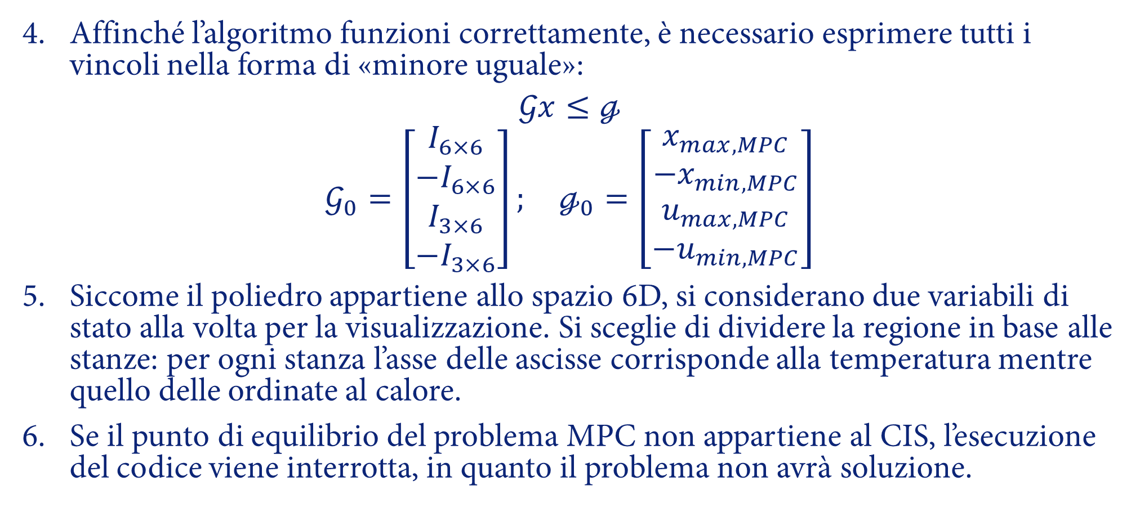
3. Control Invariant Set
Affinché l’algoritmo funzioni correttamente, è necessario esprimere tutti i vincoli nella forma di «minore uguale»:
$$𝒢x≤ℊ$$
$$𝒢_{0}=\left[\begin{matrix}I_{6×6} \\ \begin{matrix}−I_{6×6} \\ I_{3×6} \\ −I_{3×6}\end{matrix}\end{matrix}\right]; ℊ_{0}=\left[\begin{matrix}x_{max,MPC} \\ {−x}_{min,MPC} \\ \begin{matrix}u_{max,MPC} \\ −u_{min,MPC}\end{matrix}\end{matrix}\right]$$
Siccome il poliedro appartiene allo spazio 6D, si considerano due variabili di stato alla volta per la visualizzazione. Si sceglie di dividere la regione in base alle stanze: per ogni stanza l’asse delle ascisse corrisponde alla temperatura mentre quello delle ordinate al calore.
Se il punto di equilibrio del problema MPC non appartiene al CIS, l’esecuzione del codice viene interrotta, in quanto il problema non avrà soluzione.
9/45

Slide 11
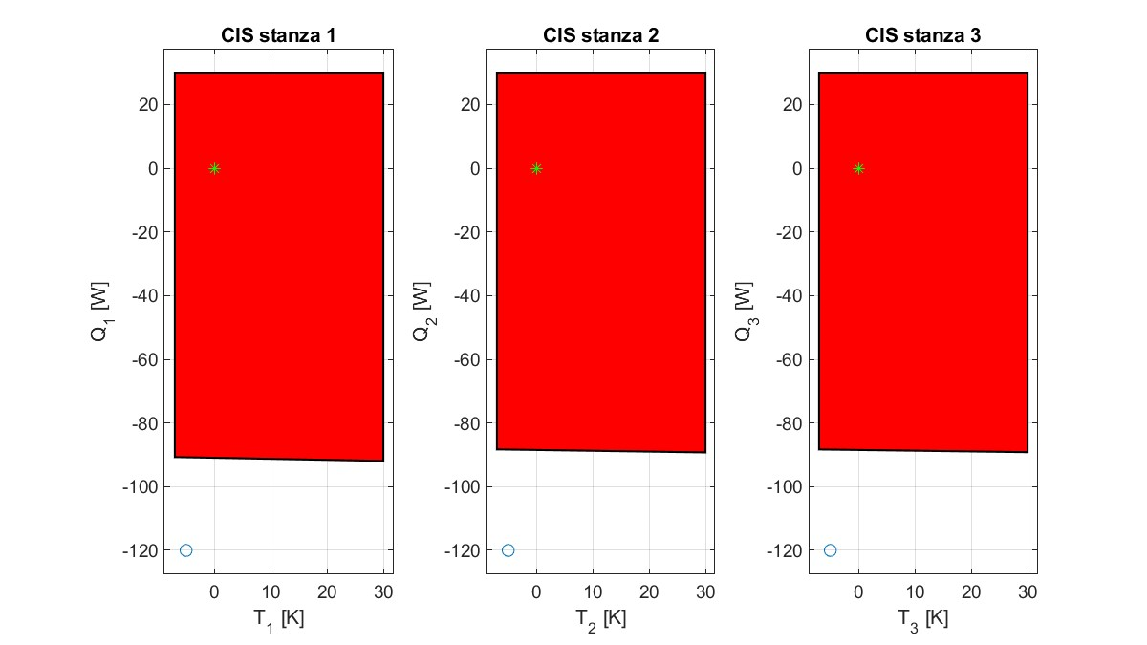
3. Control Invariant Set
Control Invariant Set con Q=1 e R=1.
10/45

Slide 12
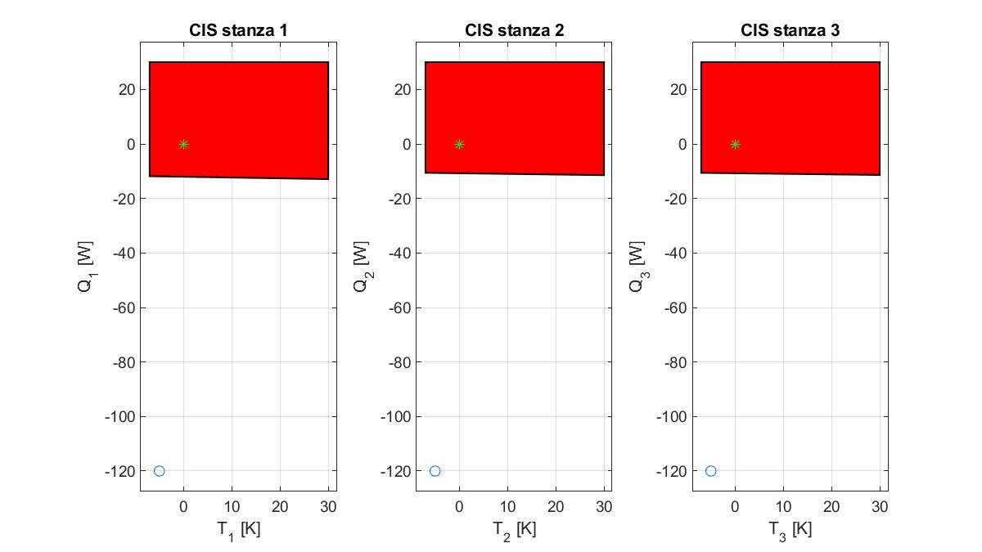
3. Control Invariant Set
Control Invariant Set con Q=100 e R=1.
11/45

Slide 13
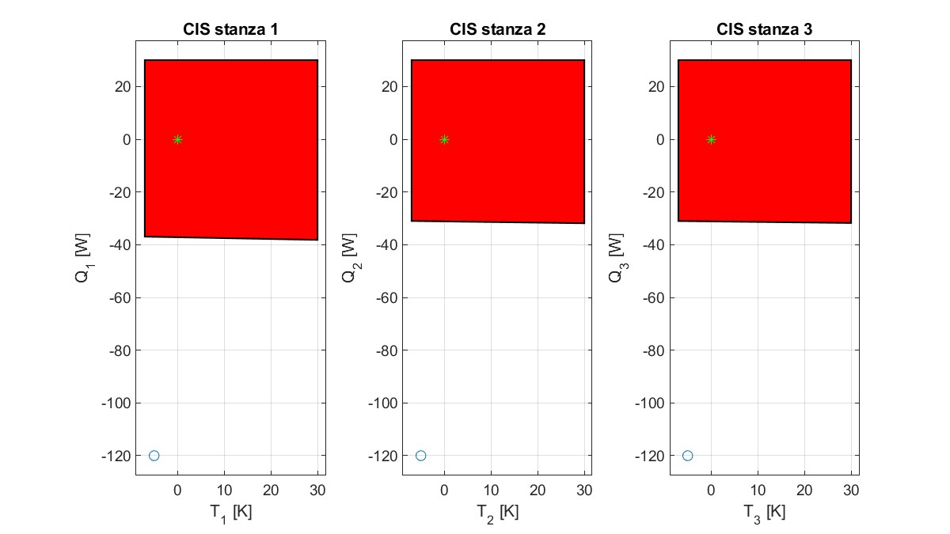
3. Control Invariant Set
Control Invariant Set con Q=100 e R=1, Ts=300s=5min.
12/45

Slide 14
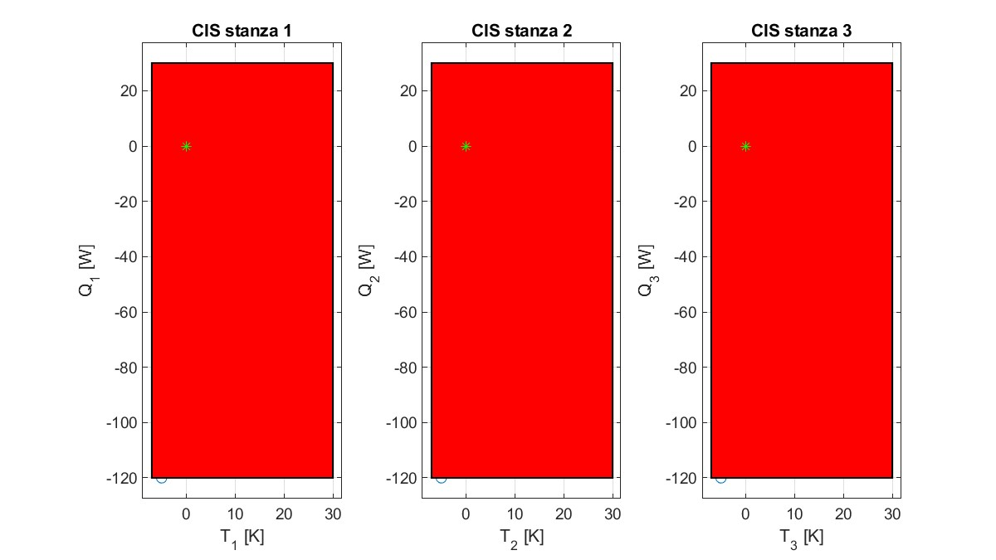
3. Control Invariant Set
Control Invariant Set con Q=1 e R=10.
13/45

Slide 15
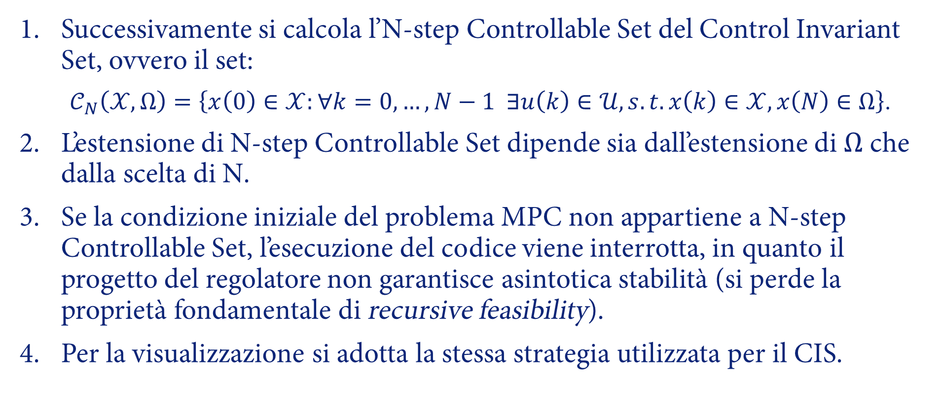
4. N-step Controllable Set
Successivamente si calcola l’N-step Controllable Set del Control Invariant Set, ovvero il set:
$𝒞_{N}\left(𝒳,Ω\right)=\left\{x\left(0\right)∈𝒳:∀k=0,…,N−1 ∃u\left(k\right)∈𝒰, s.t. x\left(k\right)∈𝒳,x\left(N\right)∈Ω\right\}$.
L’estensione di N-step Controllable Set dipende sia dall’estensione di $Ω$ che dalla scelta di N.
Se la condizione iniziale del problema MPC non appartiene a N-step Controllable Set, l’esecuzione del codice viene interrotta, in quanto il progetto del regolatore non garantisce asintotica stabilità (si perde la proprietà fondamentale di recursive feasibility).
Per la visualizzazione si adotta la stessa strategia utilizzata per il CIS.
14/45

Slide 16
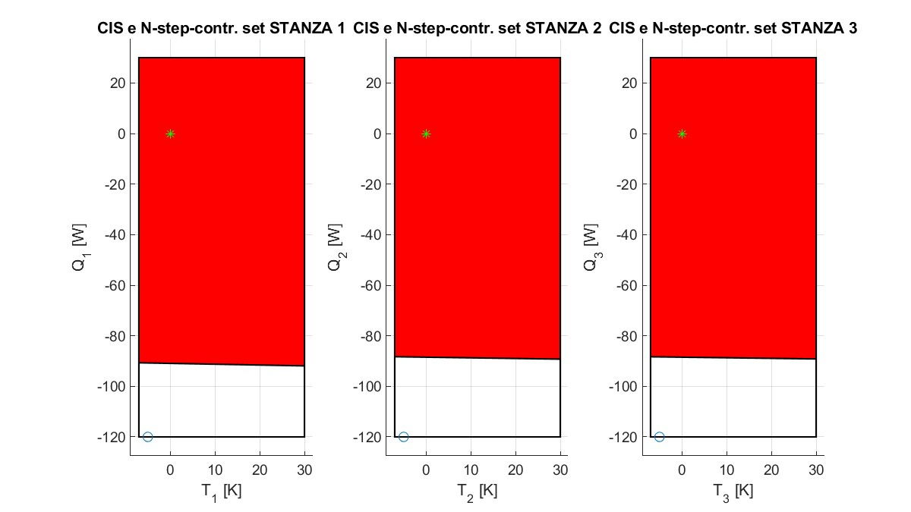
4. N-step Controllable Set
N-step Controllable Set con N=5 (Q=1,R=1).
15/45

Slide 17

4. N-step Controllable Set
N-step Controllable Set con N=5 (Q=100,R=1).
16/45

Slide 18
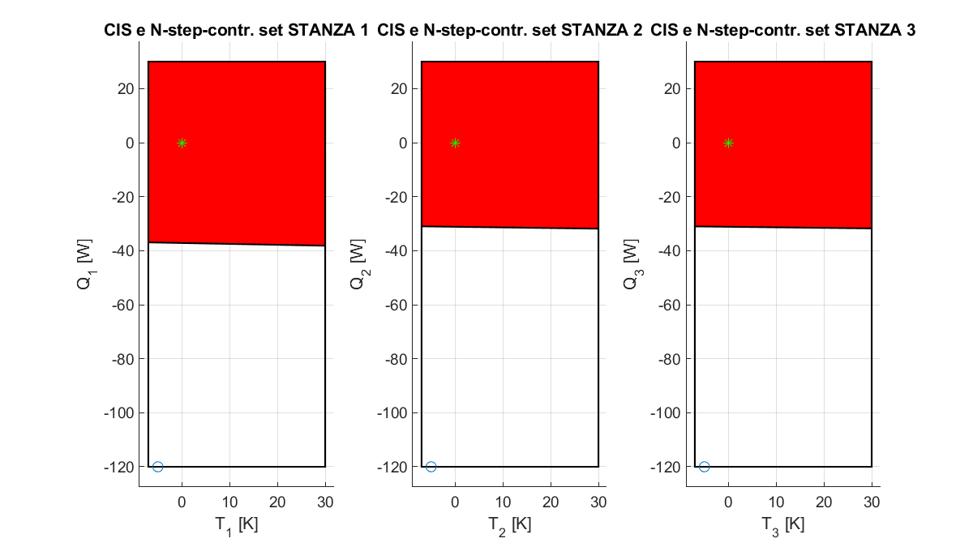
4. N-step Controllable Set
N-step Controllable Set con N=5 e Ts=300s=5min (Q=100,R=1).
17/45

Slide 19

5. Design del controllore MPC
In generale il problema di ottimizzazione MPC con cifra di merito quadratica e stato lineare è:
$$\min_{u}{J(x\left(k\right),u\left(.\right))}=\min_{u}{\sum_{j=0}^{N−1}{{\left\|x(j)\right\|}_{Q}^{2}+{\left\|u(j)\right\|}_{R}^{2}+{\left\|x(N)\right\|}_{P}^{2}}}$$
$s.t.$ $x\left(0\right)=x(k)$
$x\left(j+1\right)=Ax\left(j\right)+Bu(j)$
$x(j)∈𝒳$
$u(j)∈𝒰$
$x(N)∈𝕏_{f}$
$$con Q=Q^{′}≥0, S=S^{′}≥0,R=R^{′}>0$$
$$x_{min}≤x≤x_{max}, u_{min}≤u≤u_{max}$$
18/45

Slide 20








5. Design del controllore MPC
Si considera un tempo di simulazione $T_{sim}$ coerente con $T_{s}$ scelto.
Per prima cosa sono stati definiti i vettori e le matrici necessari per il problema di ottimizzazione tramite la funzione mpc_ingredients e sono stati parametrizzati rispetto a N:
$$\min_{u}{\frac{1}{2}u^{T}\left(ℛ+ℬ^{T}𝒬ℬ\right)u+{x(0)}^{T}𝒜^{T}𝒬ℬu}$$
$$F$$
$$f_{base}$$
$$b_{ineq_base}$$
$$s.t. \left[\begin{matrix}ℋ_{u} \\ ℋ_{x}ℬ\end{matrix}\right]u≤\left[\begin{matrix}𝒽_{u} \\ 𝒽_{x}−ℋ_{x}𝒜x(0)\end{matrix}\right]$$
$$A_{ineq}$$
$$b_{ineq_x0_factor}$$
19/45

Slide 21
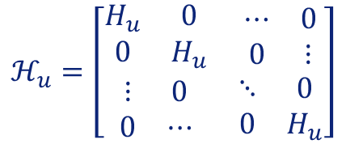

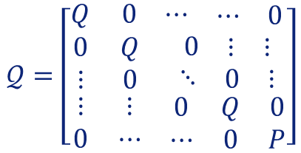

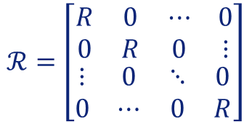
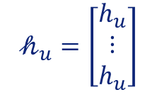
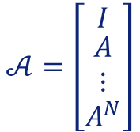
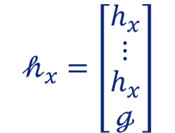
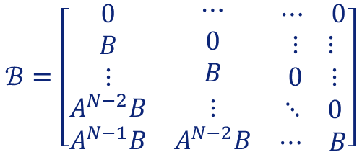
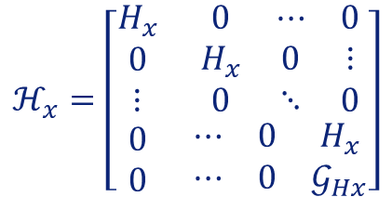
5. Design del controllore MPC
$$ℬ=\left[\begin{matrix}\begin{matrix}0 \\ B \\ ⋮\end{matrix} & \begin{matrix}⋯ \\ 0 \\ B\end{matrix} & \begin{matrix}\begin{matrix}⋯ & 0\end{matrix} \\ \begin{matrix}⋮ & ⋮\end{matrix} \\ \begin{matrix}0 & ⋮\end{matrix}\end{matrix} \\ A^{N−2}B & ⋮ & \begin{matrix}⋱ & 0\end{matrix} \\ A^{N−1}B & A^{N−2}B & \begin{matrix}⋯ & B\end{matrix}\end{matrix}\right]$$
$$𝒜=\left[\begin{matrix}I \\ \begin{matrix}A \\ ⋮ \\ A^{N}\end{matrix}\end{matrix}\right]$$
$$u∈ℝ^{N×3}$$
$$x\left(0\right)∈ℝ^{6}$$
$$𝒬=\left[\begin{matrix}Q & \begin{matrix}0 & \begin{matrix}⋯ & \begin{matrix}⋯ & 0\end{matrix}\end{matrix}\end{matrix} \\ \begin{matrix}0 \\ ⋮ \\ \begin{matrix}⋮ \\ 0\end{matrix}\end{matrix} & \begin{matrix}\begin{matrix}Q \\ 0 \\ \begin{matrix}⋮ \\ ⋯\end{matrix}\end{matrix} & \begin{matrix}\begin{matrix}0 & \begin{matrix}⋮ & ⋮\end{matrix}\end{matrix} \\ \begin{matrix}⋱ & \begin{matrix}0 & ⋮\end{matrix}\end{matrix} \\ \begin{matrix}\begin{matrix}0 \\ ⋯\end{matrix} & \begin{matrix}Q & 0 \\ 0 & P\end{matrix}\end{matrix}\end{matrix}\end{matrix}\end{matrix}\right]$$
$$ℛ=\left[\begin{matrix}\begin{matrix}R & 0 \\ 0 & R\end{matrix} & \begin{matrix}⋯ & 0 \\ 0 & ⋮\end{matrix} \\ \begin{matrix}⋮ & 0 \\ 0 & ⋯\end{matrix} & \begin{matrix}⋱ & 0 \\ 0 & R\end{matrix}\end{matrix}\right]$$
$$ℋ_{x}=\left[\begin{matrix}\begin{matrix}H_{x} \\ 0 \\ ⋮\end{matrix} & \begin{matrix}0 & ⋯ & 0 \\ H_{x} & 0 & ⋮ \\ 0 & ⋱ & 0\end{matrix} \\ \begin{matrix}0 \\ 0\end{matrix} & \begin{matrix}⋯ & 0 & H_{x} \\ ⋯ & 0 & 𝒢_{Hx}\end{matrix}\end{matrix}\right]$$
$$𝒽_{x}=\left[\begin{matrix}h_{x} \\ ⋮ \\ \begin{matrix}h_{x} \\ ℊ\end{matrix}\end{matrix}\right]$$
$$ℋ_{u}=\left[\begin{matrix}\begin{matrix}H_{u} & 0 \\ 0 & H_{u}\end{matrix} & \begin{matrix}⋯ & 0 \\ 0 & ⋮\end{matrix} \\ \begin{matrix}⋮ & 0 \\ 0 & ⋯\end{matrix} & \begin{matrix}⋱ & 0 \\ 0 & H_{u}\end{matrix}\end{matrix}\right]$$
$$𝒽_{u}=\left[\begin{matrix}h_{u} \\ ⋮ \\ h_{u}\end{matrix}\right]$$
$$𝒢_{Hx}=\left[\begin{matrix}0 & ⋯ & \begin{matrix}0 & 𝒢\end{matrix}\end{matrix}\right]$$
20/45

Slide 22
5. Design del controllore MPC
Poi si itera la risoluzione del problema di programmazione quadratica (risolta tramite quadprog) un numero di volte pari al tempo di simulazione. Durante le iterazioni si ricavano le rispettive azioni di controllo ottime e si aggiorna la condizione iniziale per l’iterazione successiva in base alla prima azione di controllo ottima risultante dal problema (per il principio del Receding Horizon). Al sistema si applicano gli ingressi traslati.
21/45

Slide 23
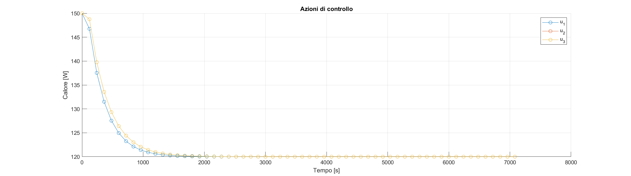
6. Simulazione 1
Q=1, R=1, N=5, Ts=120s=2min, Tsim=60 step=7200s=2h
22/45

Slide 24
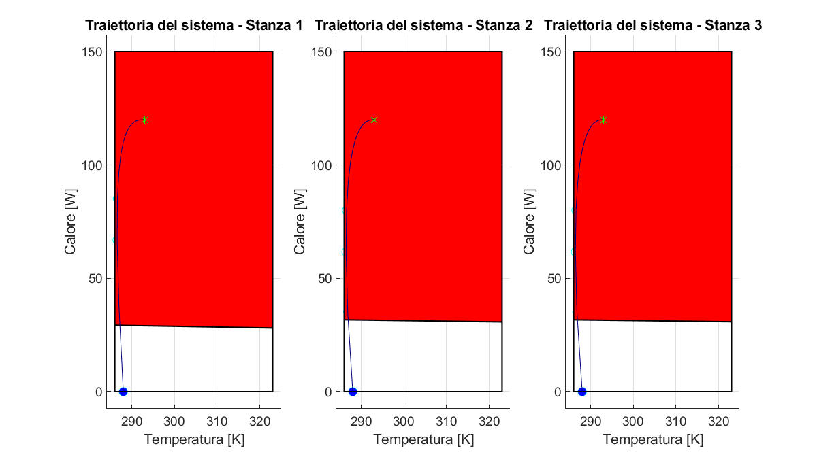
23/45

Slide 25
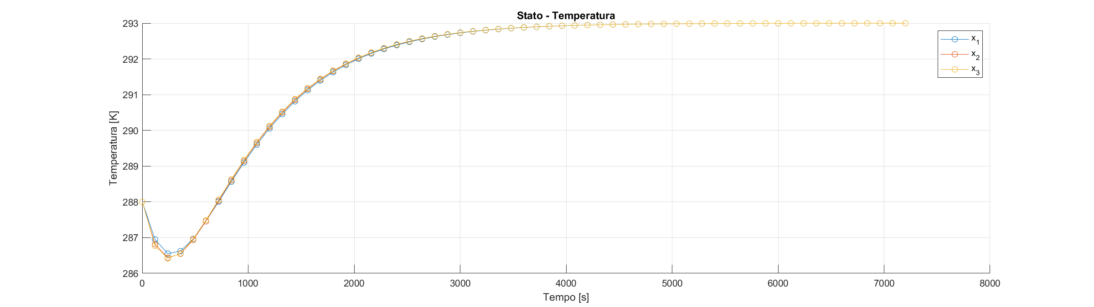
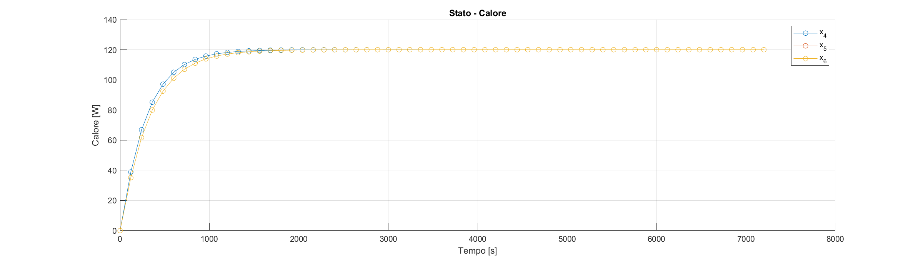

Slide 26
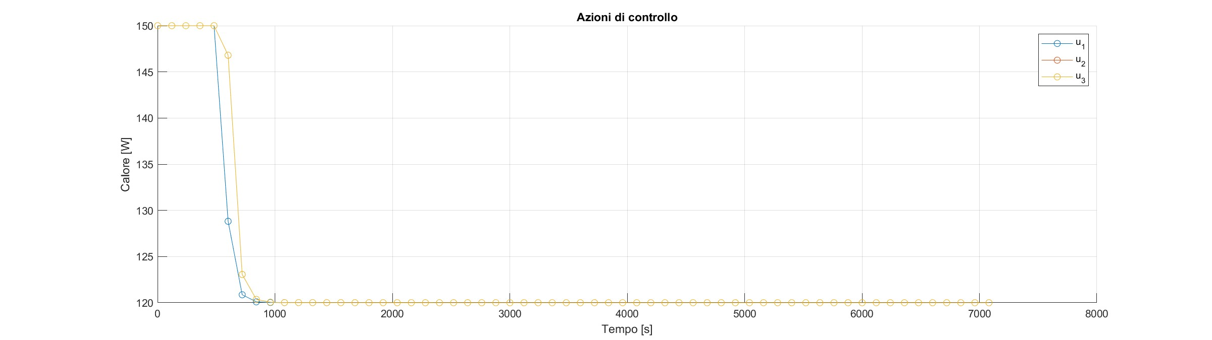
6. Simulazione 2
Q=100, R=1, N=5, Ts=120s=2min, Tsim=60 step=7200s=2h
25/45

Slide 27

26/45

Slide 28
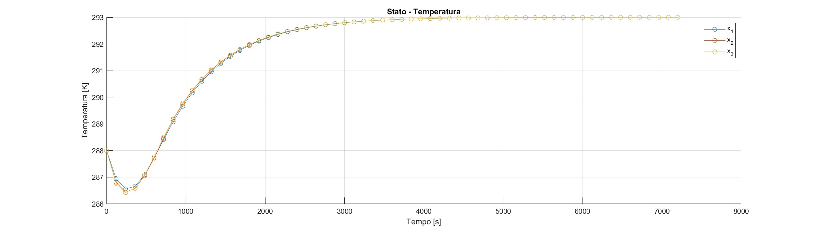
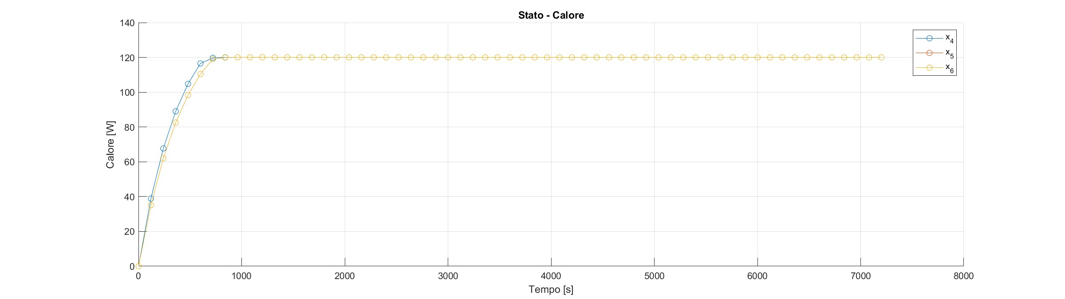

Slide 29
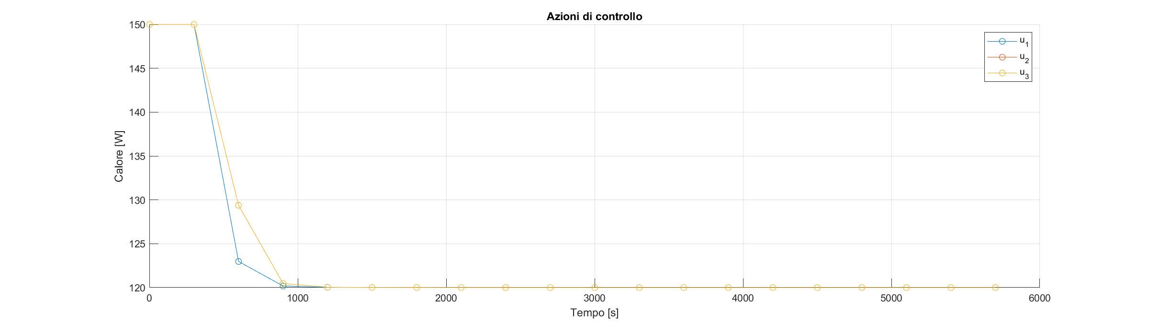
6. Simulazione 3
Q=100, R=1, N=5, Ts=300s=5min, Tsim=20 step=6000s=1h 40min
28/45

Slide 30
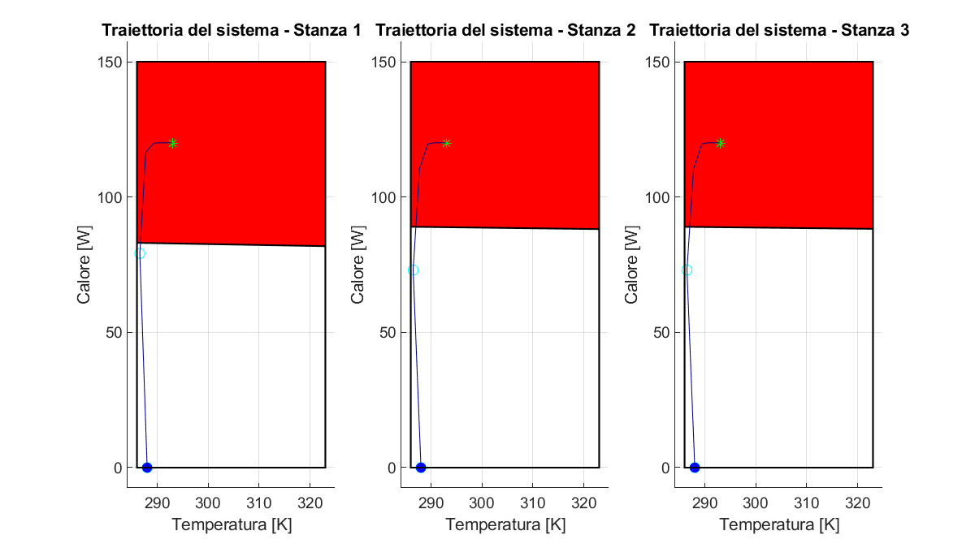
29/45

Slide 31
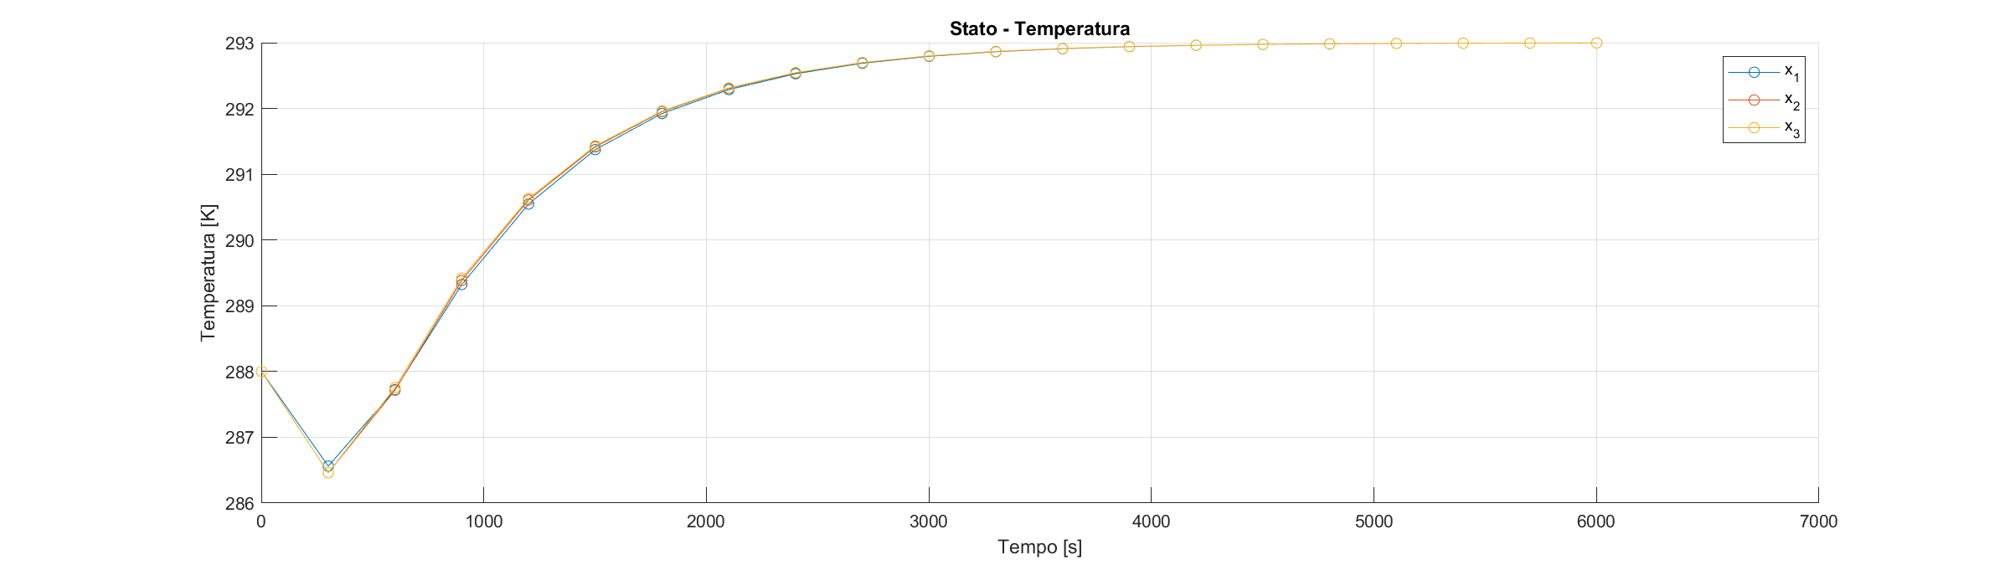
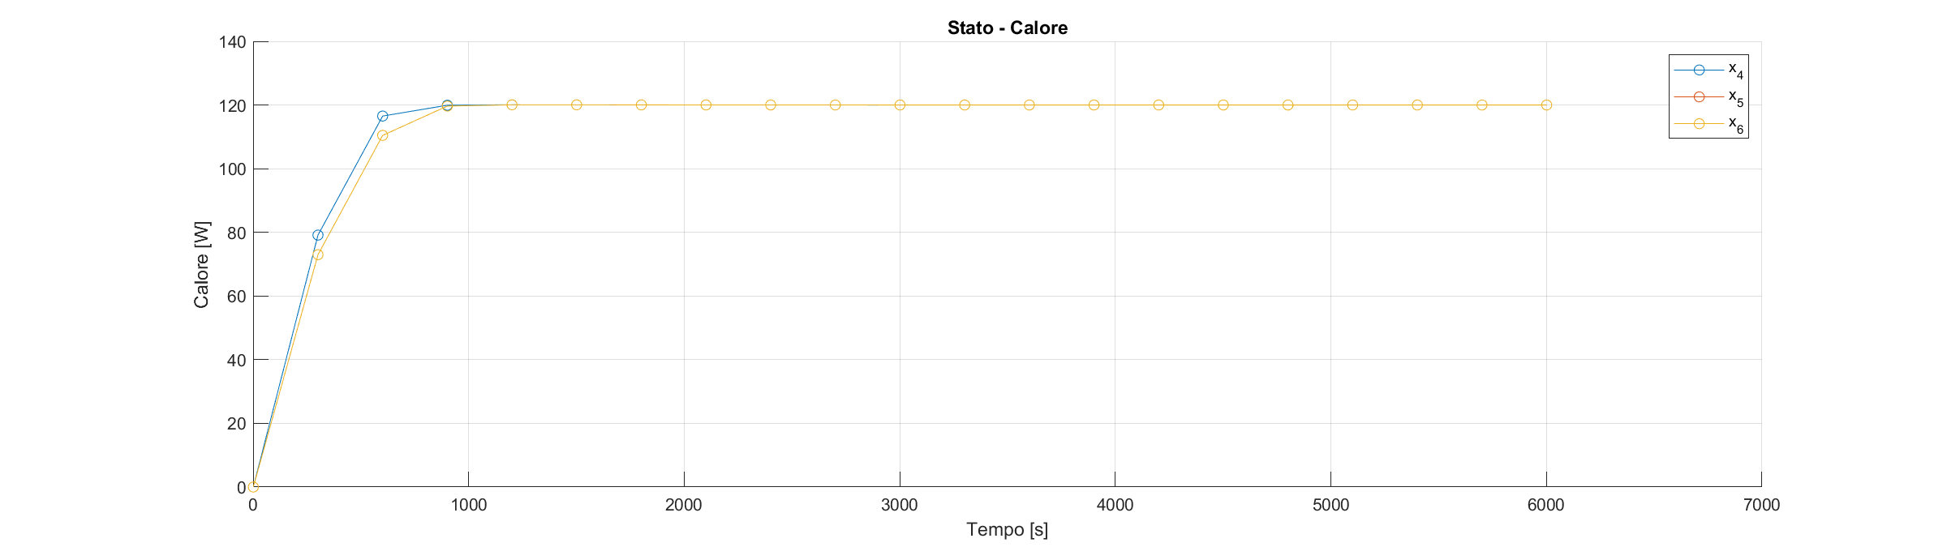

Slide 32
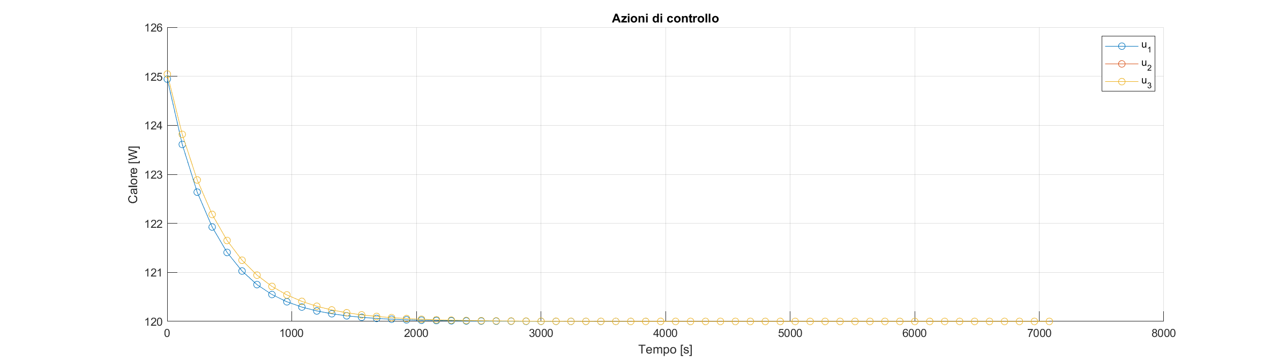
6. Simulazione 4
Q=1, R=10, N=5, Ts=120s=2min, Tsim=60 step=7200s=2h
31/45

Slide 33
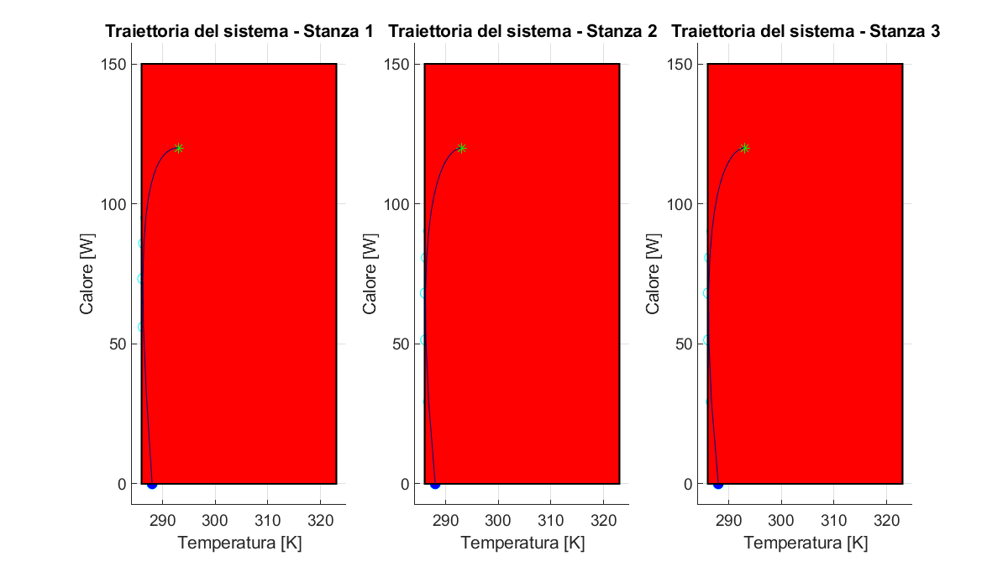
32/45

Slide 34
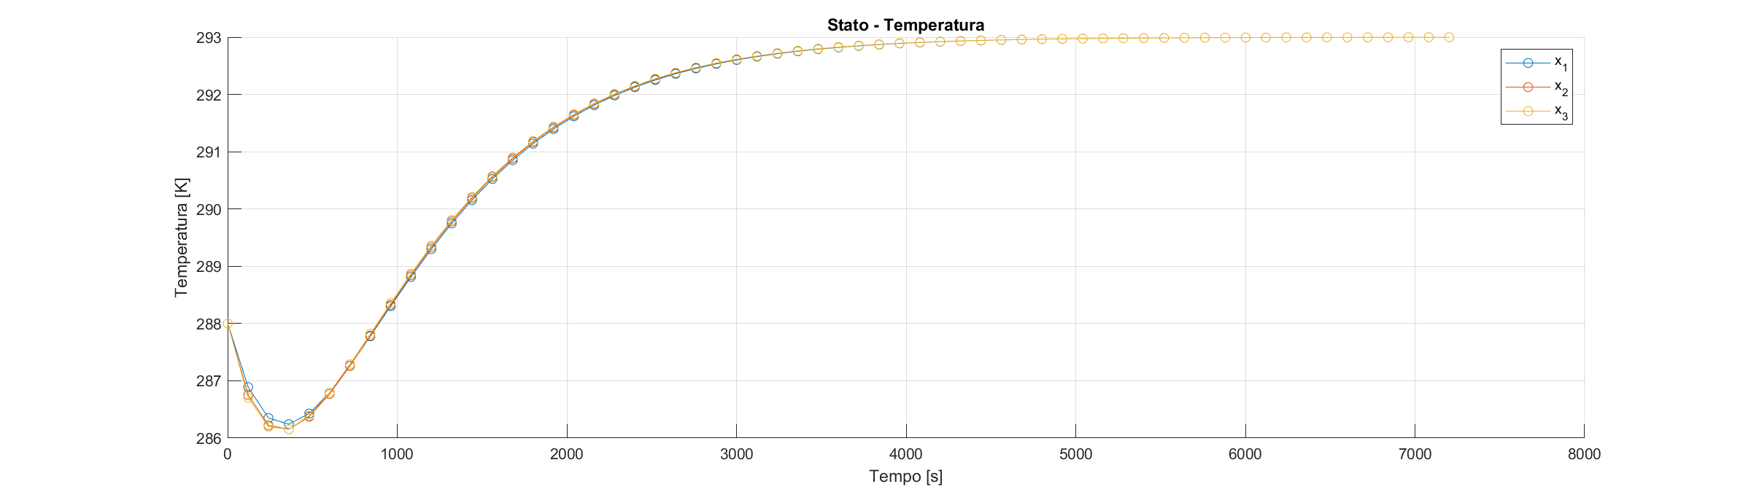
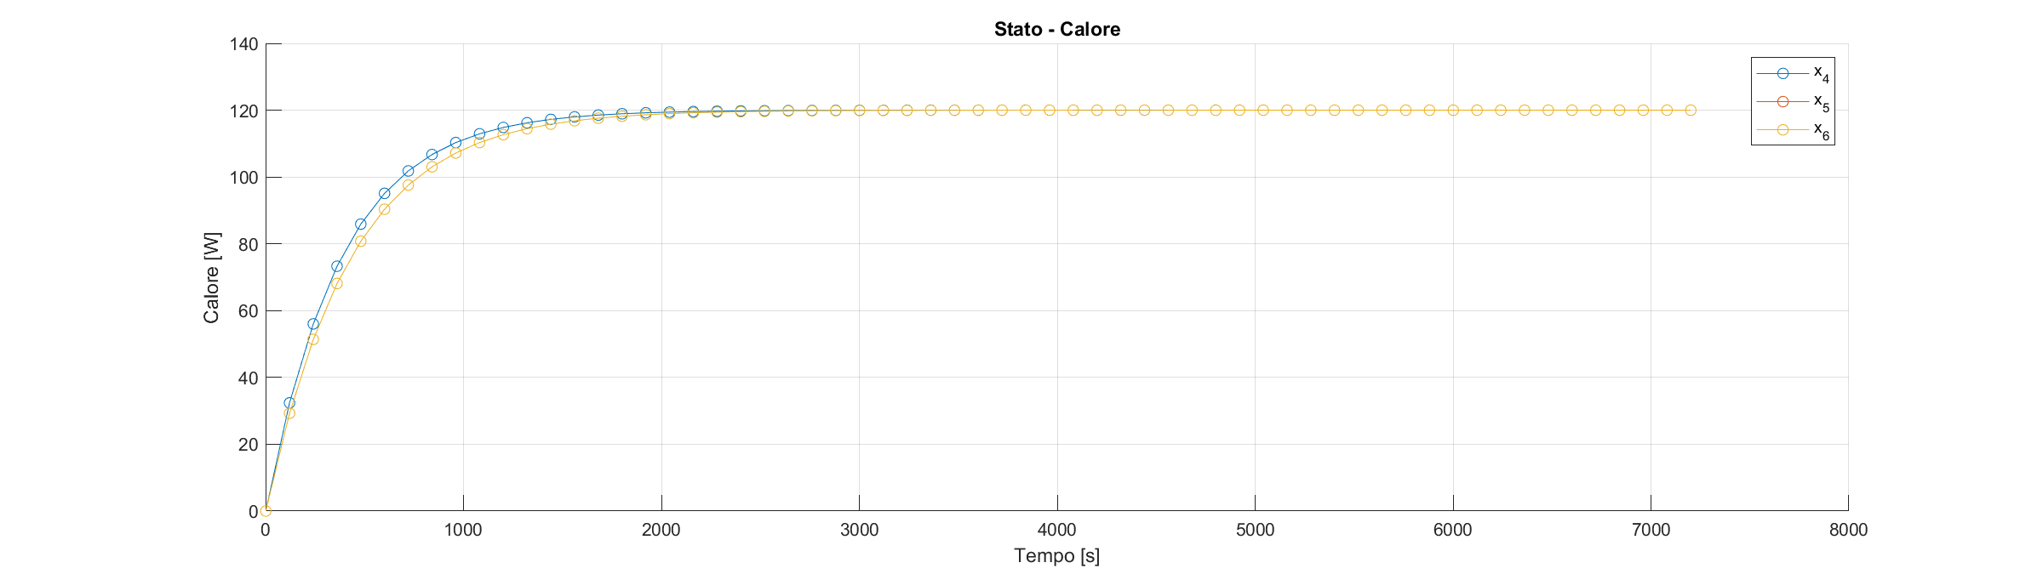

Slide 35
Vincolo terminale di uguaglianza
Controllo della temperatura di una casa

Slide 36
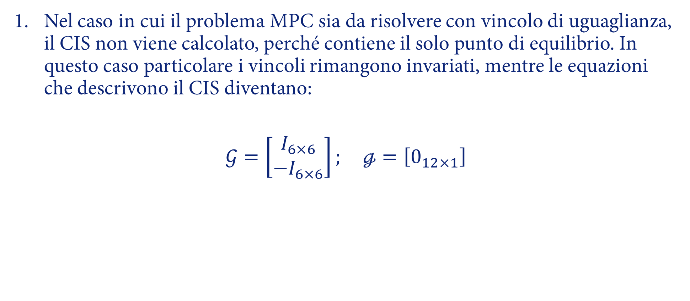
7. Control Invariant Set
Nel caso in cui il problema MPC sia da risolvere con vincolo di uguaglianza, il CIS non viene calcolato, perché contiene il solo punto di equilibrio. In questo caso particolare i vincoli rimangono invariati, mentre le equazioni che descrivono il CIS diventano:
$$𝒢=\left[\begin{matrix}I_{6×6} \\ −I_{6×6}\end{matrix}\right]; ℊ=\left[0_{12×1}\right]$$
35/45

Slide 37
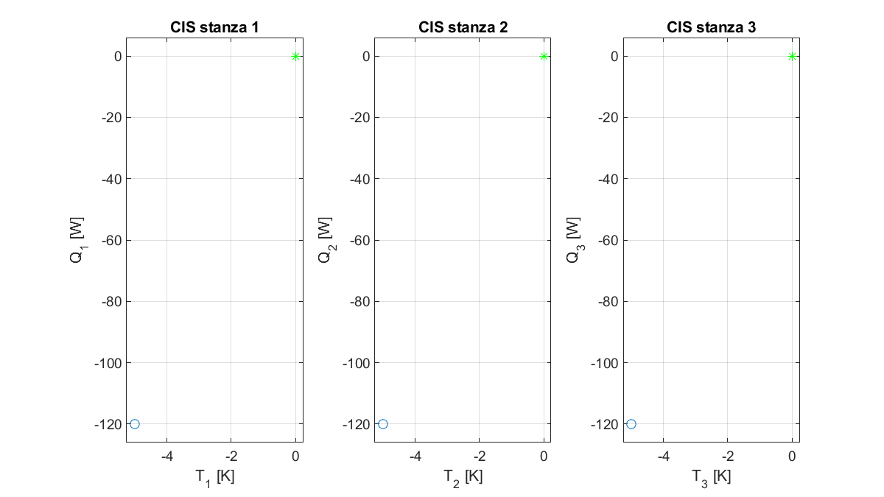
7. Control Invariant Set
Control Invariant Set con vincolo terminale di uguaglianza.
36/45

Slide 38
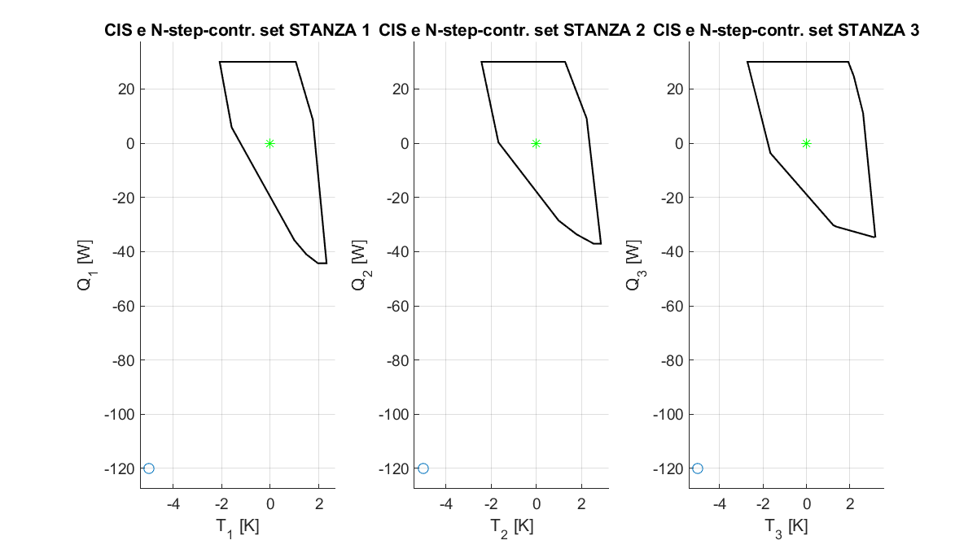
8. N-step Controllable Set
N-step Controllable Set con N=3 e Ts=120s=2min (Q=1,R=100).
37/45

Slide 39

8. N-step Controllable Set
N-step Controllable Set con N=3 e Ts=120s=2min (Q=100,R=1).
38/45

Slide 40
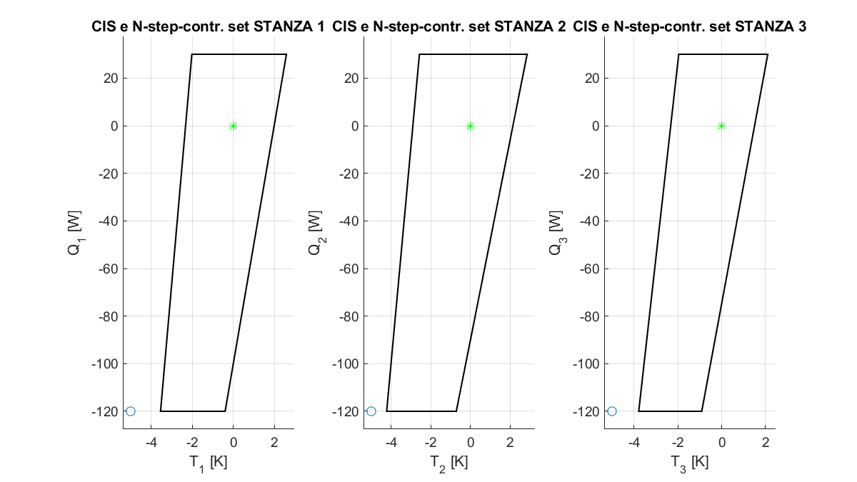
8. N-step Controllable Set
N-step Controllable Set con N=3 e Ts=600s=10min.
39/45

Slide 41
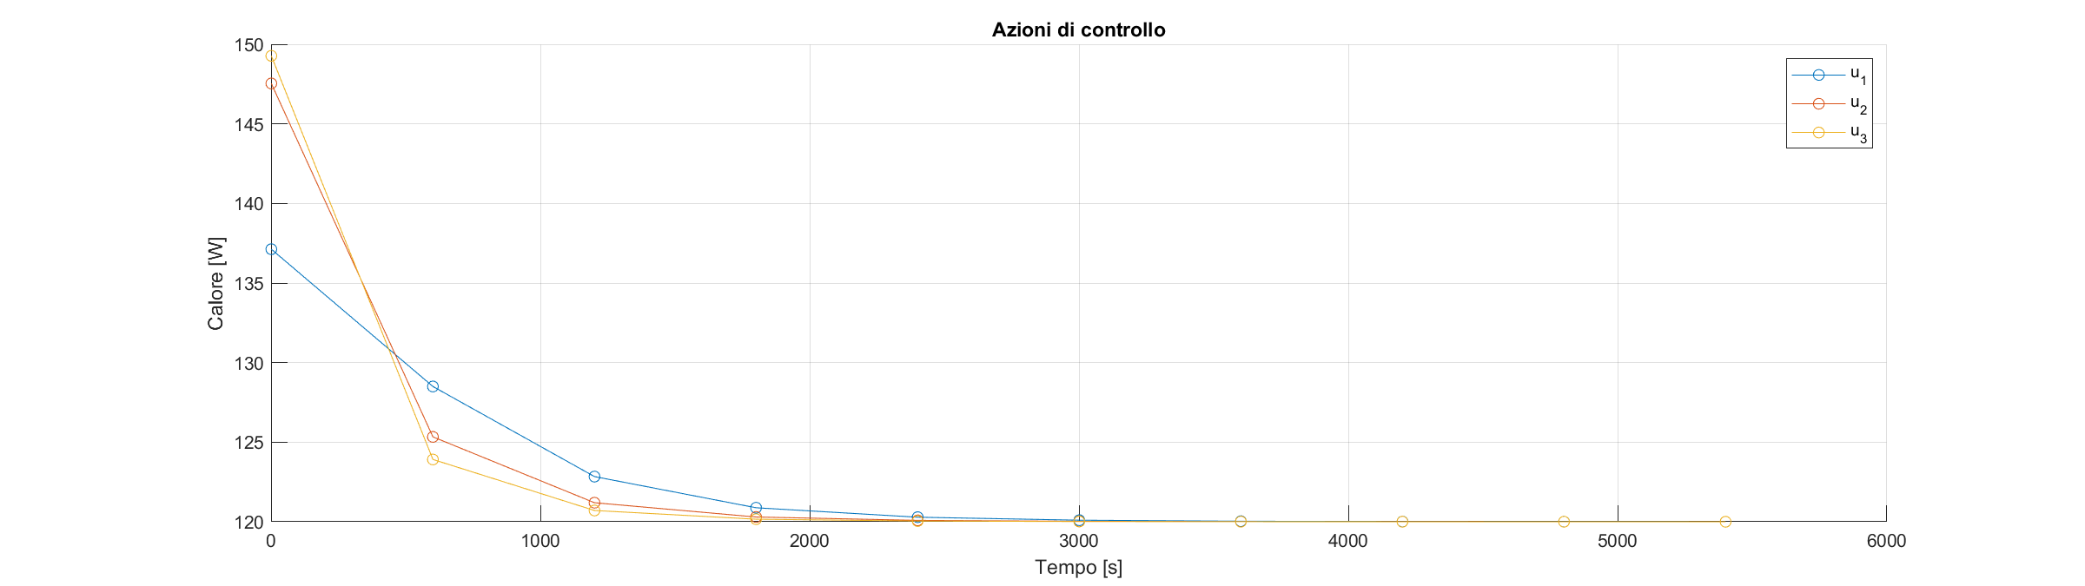
9. Simulazione 1
N=3, Ts=600s=10min, Tsim=10 step=6000s=1h 40min
40/45

Slide 42
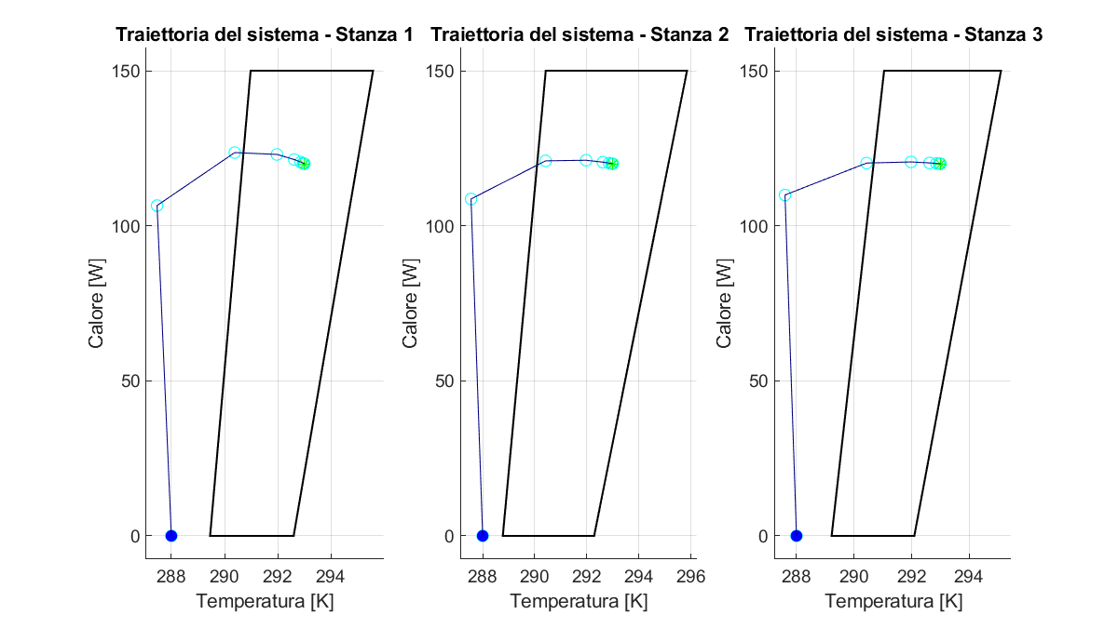
41/45

Slide 43
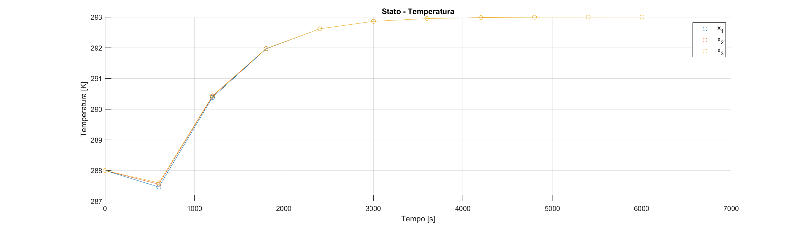
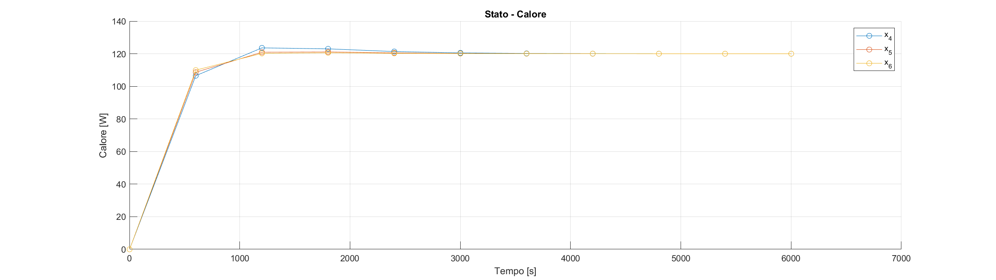

Slide 44
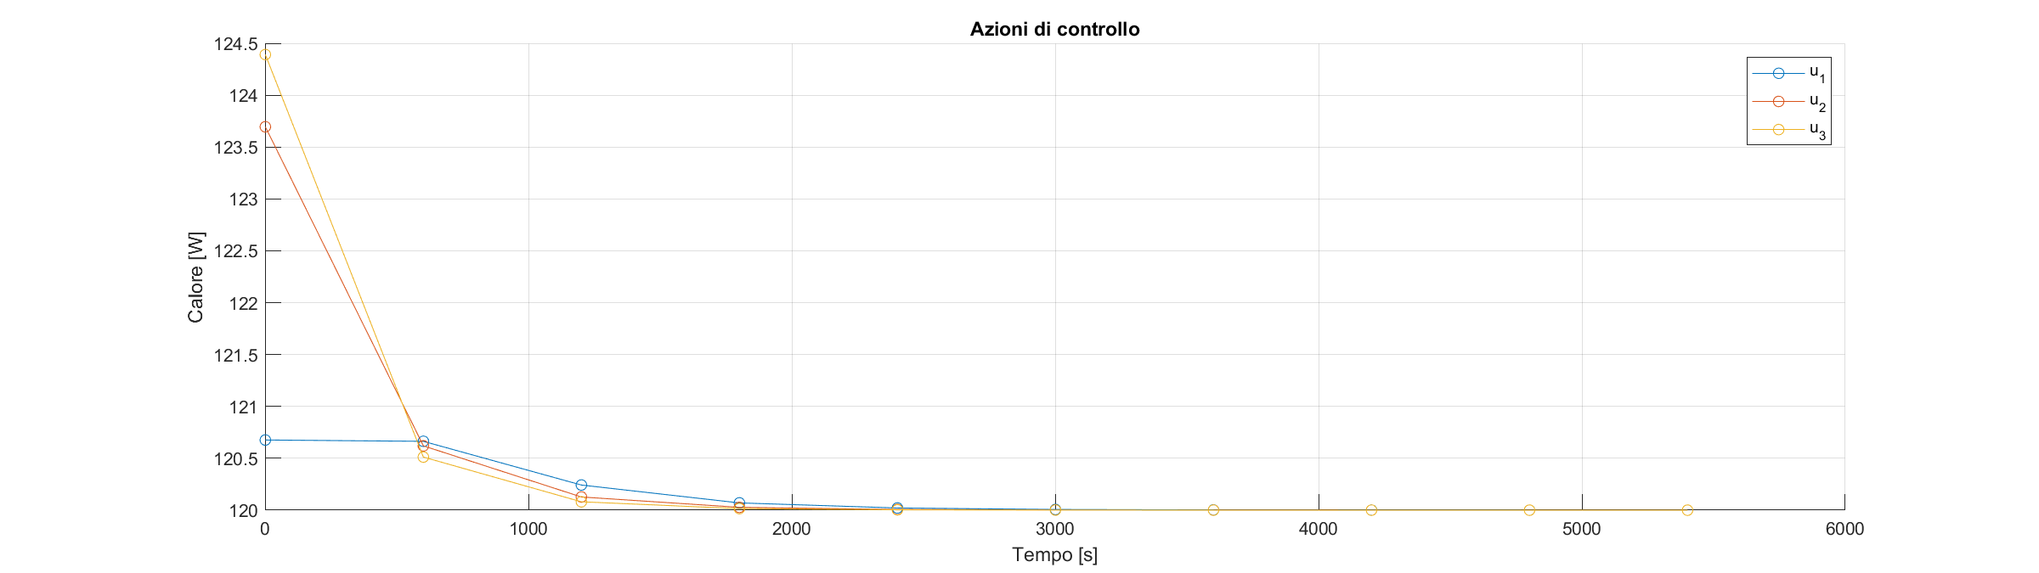
9. Simulazione 2
N=3, Ts=600s=10min, Tsim=10 step=6000s=1h 40min
Condizione iniziale ammissibile: [294 294 294 100 100 100].
43/45

Slide 45
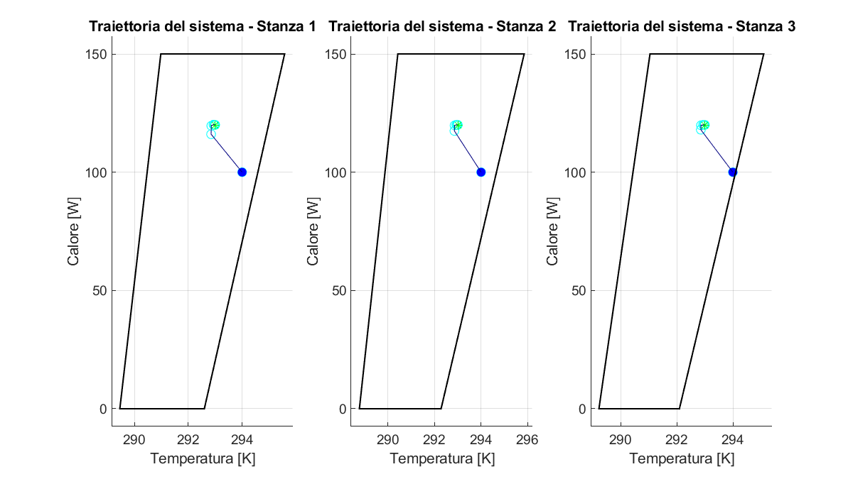
44/45

Slide 46
